Slide 1
第10章 设备异常分析

Slide 2
教学标准
1.了解设备异常的定义、分类方法以及等级判定标准
2.熟练掌握本单元之前介绍的所有统计方法，并在本单元应用
3.加深对“总量+结构+速度”的分析策略的理解，在设备异常情况分析中加以运用
4.对设备异常产生原因进行分析
教学目标
1.对设备异常及产生原因进行分析和理解
2.能够进行一段时间内设备异常情况的描述性统计计算和可视化
3.按照“总量+结构+速度”的策略分析设备异常情况
4.对码点、设备进行异常分析，并解读热力图
教学重点
1、对本书本章之前章节统计基础理论的理解
2.多种统计方法的综合应用
3.综合评价方法-熵值法的理解及应用
4.对可视化工具进行分析
教学难点

Slide 3
课程目录
10.1 设备异常概述
10.2 设备异常综合分析
10.3 设备异常原因分析

Slide 4
Part 01
设备异常概述
设备异常的定义
设备异常的分类
设备异常等级划分
设备异常产生原因
设备异常的诊断及处理

Slide 5
10.1 设备异常概述
10.1.1 设备异常定义
仓库的智能化设备包括自动分拣机、AGV等，经过一段时间的稳定运营后，设备会出现一定的故障率，因此仓库需要对设备的异常故障情况进行统计研究，首先需要解决的是对设备异常故障进行分类与排定级别，以便后期处理。
设备异常定义
设备异常也称设备故障，一般是指设备失去或降低其规定功能的事件或现象。当设备的某些零件失去原有的精度或性能，使设备不能正常运行、技术性能降低，将导致设备中断生产或效率降低而影响生产。

Slide 6
10.1 设备异常概述
10.1.1 设备异常定义
设备在使用过程中，由于摩擦、外力、应力及化学反应的作用，零件总会逐渐磨损和腐蚀、断裂，导致因故障而停机。厘清故障的原因与分类，加强设备保养维修，及时掌握零件磨损情况，在零件进入剧烈磨损阶段前，早发现、早分析、早修理，就可减少故障停机所造成的经济损失。

Slide 7
10.1 设备异常概述
10.1.2 设备异常分类
暂时性故障
此类故障的影响较小，间歇性发生，对设备安全运转和生产均影响较小，通过简单的调整，不需要大规模检修和更换零件即可恢复正常。如张紧力不足导致带式输送机打滑，简单调整一下张紧装置就行
按异常的存在程度分类
暂时性故障
永久性故障
此类故障需要彻底整修，一般是由于个别零部件损毁造成的，最终会造成整台设备停机
永久性故障

Slide 8
10.1 设备异常概述
10.1.2 设备异常分类
突发性故障
即设备事前没有明显的问题，仅凭简单的检验设备或肉眼无法预先判断故障的发生，此类故障一般与设备的设计、生产和后期的误操作有关系，它的突发性决定了破坏性较大，后期的维修难度也较大
按故障发生与发展的进程分类
突发性故障
渐发性故障
此类故障可以预判，具有很大的规律性，可以通过定期的预防性维修来避免，渐发性故障占故障总量的比重较大，与设备的性能极大相关，也是不可避免的，如零件的逐渐锈蚀、磨损导致性能下降，直至丧失作用
渐发性故障

Slide 9
10.1 设备异常概述
10.1.2 设备异常分类
按故障严重程度分类
破坏性故障
后果往往比较严重，会造成设备失效性损坏，具有永久性不可修复的特点，个别会危及人身安全
非破坏性故障
故障发生后如果进行及时的维修，不会对设备造成永久破坏，使用功能会全部或部分恢复

Slide 10
10.1 设备异常概述
10.1.2 设备异常分类
按故障发生的原因分类
外因故障
是由外部条件恶化或设备使用人员的错误操作造成的，如调节系统的误动作、设备的超速运行等
问题
如设备设计时预留的材料强度不够，制造时造成的零件变形与精度不足等

Slide 11
10.1 设备异常概述
10.1.2 设备异常分类
按故障相关性分类
① 连带故障
也可称间接故障，即故障引起的故障，本身正常运行，但其他设备零件故障导致连锁反应。如起重机钢丝绳断裂的故障，不是因为其内在质量或连接问题而是因为滑轮定位件松动，导致钢丝绳频繁跳槽过载
②非连带故障
也可称直接故障，是由设备本身的问题引起的，如滑轮定位件松动

Slide 12
10.1 设备异常概述
10.1.3 设备异常等级划分
自动化设备各级故障判定标准及分级原则：仓库中的自动化设备的故障等级由高至低可以分为致命、严重、一般、提示4级，设备异常的处理方法有异常报警、显示异常情况、需要人为干预、需要人为特殊处理等4项
提示级
一般级
只有异常报警，不需要特殊处理
01 提示级
02 一般级
报警并显示错误类型
03 严重级
04 致命级
严重级
致命级
需要人工进行现场处理，进行故障维修
需要将设备搬离作业现场，对故障部位进行特殊处理

Slide 13
10.1 设备异常概述
10.1.3 设备异常等级划分
第一步：分析案例中是否具备异常报警、显示异常情况、需要人为干预、需要人为特殊处理等4项异常处理动作。
第二步：根据处理动作来确定异常等级和处理方式。
设备异常的等级判定
 | 是否报警 | 是否显示 | 是否需要人为干预 | 是否需要进仓处理
致命 | √ | √ | √ | √
严重 | √ | √ | √ | ×
一般 | √ | √ | × | ×
提示 | √ | × | × | ×

Slide 14
10.1 设备异常概述
10.1.4 设备异常产生原因
由硬件系统产生的异常
硬件系统异常一般是由于设备本身产生的，硬件导致设备故障的原因是多方面的。主要有以下几种类型：
（1）机械零件的损坏及配合关系的变化。设备是由机械零件组成的，零件间配合完成工作任务。设备使用过程中，零件如果发生了尺寸与形状的变化，一般会有最大允许变化的极值，一旦偏离原始设计性能，就会发生零件本身损坏或配合关系变化，导致设备不能使用。常见的零件损伤是由于意外损伤和长期使用老化损伤造成的。
（2）设备超负荷运转。每台设备都有一个合理的负荷区间，上限即是设备的设计输出极限，设备在设计生产时，都会考虑一定的超负荷运转能力，设备达到使用年限后，一般也能减负荷正常运转，但如果长期超负荷使用，机械的正常状态将遭到破坏形成故障。如吊车长期的超负荷起重。
（3）机械工作能力的损耗。任何设备，随着使用时间的延长，偶发异常期过后，性能都会出现一定程度的下降。如吊车长期使用后，起重能力会有所下降：AGV长期使用后。运转速度与灵敏度也会下降。

Slide 15
10.1 设备异常概述
10.1.4 设备异常产生原因
由软件系统产生的异常
由于仓库中的仓储管理与控制系统（WMS），或者仓库网络信息系统（WCS）连接所导致的异常。软件系统异常可以分为内在原因与外在原因两种情况。
（1）内在原因是系统软件开发中出现的，未能发现并修改的潜在隐患。如开发过程中的逻辑与代码错误。
（2）外在原因一般由两方面造成，一方面是软件依托的硬件系统发生外部或内部异常，另一方面是操作人员的错误操作，或系统遭到了病毒、外部黑客等的恶意侵袭。外在原因相对于内在原因，容易解决，能较快恢复正常。

Slide 16
10.1 设备异常概述
10.1.4 设备异常产生原因
由仓库运营产生的异常
这类异常一般与设备自身的性能无关，主要是由于不合理的使用造成的，仓库设备不合理使用表现在以下几个方面：
（1）设备长期使用，只在异常时进行应急修理，缺乏定期的预防性维护。
（2）设备超过使用年限，进入磨损故障期，进行大修才能恢复设备规定的精度和性能。
（3）设备使用人员的粗暴操作与错误操作。
（4）仓库的外部环境不能满足设备正常运转，如湿度过大，造成部分零件锈蚀。

Slide 17
10.1 设备异常概述
10.1.5 设备异常的诊断与修理
对设备的诊断有不同的技术手段，较为常用的有振动监测与诊断、噪音监测、温度监测与诊断、油液诊断、无损探伤技术等。设备诊断技术尽管很多，但基本上离不开信息的采集，信息的分析处理，状况的识别、诊断、预测和决策三个环节
设备状态监测及诊断技术的主要工作内容是：
随时报告运行状态的变化情况和恶化趋势
保证机械运转状态在设计的范围内
提供机械状态的准确描述
故障报警

Slide 18
Part 02
设备异常综合分析
设备异常总量分析---数据转换
设备异常分类统计
设备异常数量变化趋势分析

Slide 19
10.2 设备异常综合分析
10.2.1 设备异常总量分析
分析设备异常的意义：设备异常分析的对象是设备上报的各类异常，这些异常以导航、运控，电机，编码器和电池模块为主。
设备异常用于对仓库内自动化设备运行状态进行监控，及时发现设备异常，以减少或者避免设备异常对运营造成的影响
另外，设备异常数据的分析结果，也可以逆向反馈到设备研发阶段，对研发工作的开展具有一定的指导意义。
在进行设备异常总量分析时，需要理解以下指标：
设备总异常次数
行驶距离
平均每日异常数
运营小车数

Slide 20
10.2 设备异常综合分析
10.2.1 设备异常总量分析
日期 | 异常次数 | 日期 | 异常次数
2019/9/1 | 103 | 2019/9/16 | 182
2019/9/2 | 137 | 2019/9/17 | 184
2019/9/3 | 99 | 2019/9/18 | 200
2019/9/4 | 111 | 2019/9/19 | 242
2019/9/5 | 150 | 2019/9/20 | 292
2019/9/6 | 143 | 2019/9/21 | 282
2019/9/7 | 159 | 2019/9/22 | 421
2019/9/8 | 131 | 2019/9/23 | 428
2019/9/9 | 287 | 2019/9/24 | 580
2019/9/10 | 153 | 2019/9/25 | 689
2019/9/11 | 162 | 2019/9/26 | 553
2019/9/12 | 100 | 2019/9/27 | 362
2019/9/13 | 103 | 2019/9/28 | 248
2019/9/14 | 188 | 2019/9/29 | 212
2019/9/15 | 216 | 2019/9/30 | 213
例：以天为单体计算一个月内AGV设备异常总量的集中趋势变量和离散趋势变量，并在excel上用折线图进行可视化

Slide 21
10.2 设备异常综合分析
10.2.1 设备异常总量分析
统计指标 | 数值
最小值 | 99
1/4分位数 | 144.75
平均值 | 244.33333
中位数 | 194
3/4分位数 | 285.75
最大值 | 689
从四分位数运算结果看，最大值与最小值的差是590，相对比较大。同时，平均值远高于中位数，证明该统计数据中异常数量过大的天数明显高于异常数小的天数，此外需格外关注某些事故的多发期
从该折线图可以看出，2019年9月份月初的每日异常次数较少，中旬以后异常次数开始增加，9月25日达到顶峰，以后开始下降，月末降至9月中旬时的水平

Slide 22
10.2 设备异常综合分析
10.2.1 设备异常总量分析
数据转换
将数据量纲进行转换是统计学上的常用方法，处理主要解决数据的可比性，将原始数据均转换为统一纲化指标测评值，即各指标值都处于同一数量级别上，可以进行综合评测分析。
比较下表各仓库AGV设备异常总数情况，哪个仓库的AGV设备异常情况最严重？
仓库名称 | 总异常次数 | AGV数量 | AGV总行驶距离（十万米） | 每十万米异常数
仓库1 | 95 | 5 | 20 | 4.8
仓库2 | 796 | 100 | 523 | 1.5
仓库3 | 243 | 65 | 163 | 1.5
仓库4 | 2784 | 240 | 500 | 5.6
仓库5 | 1462 | 109 | 163 | 9
仓库6 | 76 | 33 | 300 | 0.3
仓库7 | 1697 | 150 | 644 | 2.6

Slide 23
10.2 设备异常综合分析
10.2.1 设备异常总量分析
AGV 总行驶距离数据可以直观体现 AGV设备的任务量。用总异常次数除以总行驶距离，可以得到去掉任务量的影响后，AGV的真实设备状态。表格按照总异常次数算，仓库4发生异常次数较多，初步判断 AGV健康状况是最不好的，但以每十万米异常数计算，只有 5.6 次，小于仓库5的 9 次，因此仓库 5的情况最为严重。

Slide 24
10.2 设备异常综合分析
10.2.1 设备异常分类统计
设备异常分类统计
将一段时间内的异常数据按照不用等级归类，并用饼状图进行数据可视化。
饼状图：饼状图显示一个数据系列中各项的大小与各项总和的比例。（数据系列：在图表中绘制的相关数据点，这些数据源自数据表的行或列。图表中的每个数据系列具有唯一的颜色或图案并且在图表的图例中表示，饼状图只有一个数据系列）
异常等级 | 异常次数
提示 | 8744
严重 | 6902
一般 | 4569
致命 | 966

Slide 25
10.2 设备异常综合分析
10.2.3 设备异常数量变化趋势分析
仓库名称 | AGV | 异常代码 | 异常级别 | 日期
仓库B | 100800 | 2010 | 严重 | 2019/6/1
仓库B | 100200 | 3040 | 提示 | 2019/6/1
仓库B | 100900 | 2060 | 严重 | 2019/6/1
仓库B | 100700 | 2010 | 严重 | 2019/7/1
仓库B | 100800 | 3010 | 一般 | 2019/7/1
仓库B | 100800 | 3010 | 一般 | 2019/7/1
仓库B | 100800 | 3020 | 一般 | 2019/7/1
 | …… | …… | …… | ……
观察比较各类别数据在时间上的变化率，并通过柱形图比较两个月内的异常总量差异。
环比增长值=（本月异常数-上月异常数）/上月异常数*100%
例：通过统计仓库B七月的异常数据，分析该仓库内的异常总量，各等级异常数量，与六月相比AGV异常环比增长值，并通过绘制饼状图和柱形图。

Slide 26
10.2 设备异常综合分析
10.2.3 设备异常数量变化趋势分析
仓库B六月和七月异常变化速度分析
AGV名称 | 6 月 | 7 月 | 总计 | 环比增长
100100 | 8 | 7 | 15 | -12.5%
100200 | 39 | 40 | 79 | 2.6%
100300 | 129 | 136 | 265 | 5.4%
100400 | 107 | 106 | 213 | -0.9%
100600 | 331 | 321 | 652 | -3.0%
100700 | 956 | 974 | 1930 | 1.9%
100800 | 1654 | 1669 | 3323 | 0.9%
100900 | 465 | 435 | 900 | -6.5%
总计 | 3689 | 3688 | 7377

Slide 27
10.2 设备异常综合分析
10.2.3 设备异常数量变化趋势分析
仓库B六月和七月异常总量分析

Slide 28
10.2 设备异常综合分析
10.2.3 设备异常数量变化趋势分析
仓库B六月和七月异常结构分析
行标签 | 异常次数
提示 | 78
严重 | 1189
一般 | 2422
总计 | 3689
仓库B七月异常结构分析
行标签 | 异常次数
提示 | 76
严重 | 1251
一般 | 2361
总计 | 3688

Slide 29
Part 03
设备异常原因分析
AGV设备健康度分析---综合评价法
异常频发码点分析---仓库码点异常的热力图分析
异常频发设备分析---箱线图分析法
设备异常关系识别
设备异常关系归因分析

Slide 30
10.3 设备异常原因分析
10.3.1 AGV设备健康度分析
AGV设备健康度分析
设备健康度预测是根据设备健康度模型对设备的健康度进行预测和判断的数据产品。通过健康度模型可判断出设备的故障发生时间及故障原因，从而合理备件、计划生产。
健康度模型--综合评价分析法：
定义：利用多项指标对某个评价对象的某种属性进行定性、定量评估，或者对多个评价对象的属性进行定性、定量评估，可对优劣顺序排序。
应用：对比-择优
效果：支持决策，在基础建设、预防、临床及管理领域中应用广泛。
目的：对某一事物作出整体评价，考察某一综合目标的整体实现程度。

Slide 31
10.3 设备异常原因分析
10.3.1 AGV设备健康度分析
综合评价法建模步骤
选择恰当的评价指标->对指标数据进行预处理->确定各评价指标权重->建立综合评价模型。
1.选择恰当的评价指标以AGV设备健康度为例，收集仓库A某月异常行为数据，其中包括行驶距离，异常数量，工作时长，耗电情况，各级别异常数量等9各指标，并进行打分：
AGV | X1 | X2 | X3 | X4 | X5 | X6 | X7 | X8 | X9
A | 100 | 90 | 100 | 84 | 90 | 100 | 100 | 100 | 100
B | 100 | 100 | 78.6 | 100 | 90 | 100 | 100 | 100 | 100
C | 75 | 100 | 85.7 | 100 | 90 | 100 | 100 | 100 | 100
D | 100 | 100 | 78.6 | 100 | 90 | 100 | 94.4 | 100 | 100
E | 100 | 90 | 100 | 100 | 100 | 90 | 100 | 100 | 80
F | 100 | 100 | 100 | 100 | 90 | 100 | 100 | 85.7 | 100
G | 100 | 100 | 78.6 | 100 | 100 | 100 | 55.6 | 100 | 100
H | 87.5 | 100 | 85.7 | 100 | 100 | 100 | 100 | 100 | 100
I | 100 | 100 | 92.9 | 100 | 80 | 100 | 100 | 100 | 100
J | 100 | 90 | 100 | 100 | 100 | 100 | 100 | 100 | 100
K | 100 | 100 | 92.9 | 100 | 90 | 100 | 100 | 100 | 100

Slide 32
10.3 设备异常原因分析
10.3.1 AGV设备健康度分析
2.对数据进行标准化：将数据按比例缩放，使之落入一个小的特定区间。在某些比较和评价的指标处理中经常会用到，去除数据的单位限制，将其转化为无量纲的纯数值，便于不同单位或量级的指标能够进行比较和加权。
数据规范化： a$H1=\frac{x_{i}−min\left(x_{j}\right)}{\max\left(x_{i}\right)−min\left(x_{j}\right)}$=$\frac{\text{87.5−75}}{\text{100−75}}$=0.5
AGV | X1 | X2 | X3 | X4 | X5 | X6 | X7 | X8 | X9
A | 100 | 90 | 100 | 84 | 90 | 100 | 100 | 100 | 100
B | 100 | 100 | 78.6 | 100 | 90 | 100 | 100 | 100 | 100
C | 75 | 100 | 85.7 | 100 | 90 | 100 | 100 | 100 | 100
D | 100 | 100 | 78.6 | 100 | 90 | 100 | 94.4 | 100 | 100
E | 100 | 90 | 100 | 100 | 100 | 90 | 100 | 100 | 80
F | 100 | 100 | 100 | 100 | 90 | 100 | 100 | 85.7 | 100
G | 100 | 100 | 78.6 | 100 | 100 | 100 | 55.6 | 100 | 100
H | 87.5 | 100 | 85.7 | 100 | 100 | 100 | 100 | 100 | 100
I | 100 | 100 | 92.9 | 100 | 80 | 100 | 100 | 100 | 100
J | 100 | 90 | 100 | 100 | 100 | 100 | 100 | 100 | 100
K | 100 | 100 | 92.9 | 100 | 90 | 100 | 100 | 100 | 100

Slide 33
10.3 设备异常原因分析
10.3.1 AGV设备健康度分析
3.计算每个样例在每个指标出现的概率$p_{ij}$：计算每一个数据出现的概率
概率计算： $p_{11}$=$\frac{x_{11}}{\sum_{i=1}^{n}{x_{i1}}}$= $\frac{\text{1}}{\text{1+1+0+1+1+1+1+0.}\text{5}\text{+1+1+1}}$=0.11
AGV | X1 | X2 | X3 | X4 | X5 | X6 | X7 | X8 | X9
A | 0.11 | 0.00 | 0.17 | 0.00 | 0.07 | 0.10 | 0.10 | 0.10 | 0.10
B | 0.11 | 0.13 | 0.00 | 0.10 | 0.07 | 0.10 | 0.10 | 0.10 | 0.10
C | 0.00 | 0.13 | 0.06 | 0.10 | 0.07 | 0.10 | 0.10 | 0.10 | 0.10
D | 0.11 | 0.13 | 0.00 | 0.10 | 0.07 | 0.10 | 0.09 | 0.10 | 0.10
E | 0.11 | 0.00 | 0.17 | 0.10 | 0.14 | 0.00 | 0.10 | 0.10 | 0.00
F | 0.11 | 0.13 | 0.17 | 0.10 | 0.07 | 0.10 | 0.10 | 0.00 | 0.10
G | 0.11 | 0.13 | 0.00 | 0.10 | 0.14 | 0.10 | 0.00 | 0.10 | 0.10
H | 0.05 | 0.13 | 0.06 | 0.10 | 0.14 | 0.10 | 0.10 | 0.10 | 0.10
I | 0.11 | 0.13 | 0.11 | 0.10 | 0.00 | 0.10 | 0.10 | 0.10 | 0.10
J | 0.11 | 0.00 | 0.17 | 0.10 | 0.14 | 0.10 | 0.10 | 0.10 | 0.10
K | 0.11 | 0.13 | 0.11 | 0.10 | 0.07 | 0.10 | 0.10 | 0.10 | 0.10

Slide 34
10.3 设备异常原因分析
10.3.1 AGV设备健康度分析
4.确定各评价指标：在信息理论中，熵是系统无序程度的度量，可以度量数据所提供的有效信息。熵值法是根据各指标传输给决策者的信息量大小来确定指标权数的方法。某项指标的差异越大，熵值越小，该指标包含和传输信息越多，相应权重越大。
信息熵计算公式，求各指标的信息熵： $H_{j}=−K\sum_{i=1}^{n}{p_{ij}}lnp_{ij}$ （K=$\frac{1}{\ln{n}}$）
 | X1 | X2 | X3 | X4 | X5 | X6 | X7 | X8 | X9
信息熵 | 0.95 | 0.87 | 0.84 | 0.96 | 0.94 | 0.96 | 0.96 | 0.96 | 0.96
$$W_{j}= \frac{1−H_{j}}{m−\sum_{j=1}^{m}{H_{j}}}$$
计算各指标权重
 | W1 | W2 | W3 | W4 | W5 | W6 | W7 | W8 | W9
权重 | 0.08 | 0.22 | 0.27 | 0.07 | 0.11 | 0.07 | 0.07 | 0.07 | 0.07

Slide 35
10.3 设备异常原因分析
10.3.1 AGV设备健康度分析
5.建立综合评价模型
$$y=\sum_{j=1}^{m}{w_{j}x_{j}}$$
AGV | A | B | C | D | E | F | G | H | I | J | K
得分 | 95.61 | 93.14 | 93.17 | 92.77 | 95.85 | 98.00 | 91.27 | 95.18 | 95.95 | 97.81 | 97.01

Slide 36
10.3 设备异常原因分析
10.3.2异常频发码点分析
为找出异常频发的位置，分析人员通常对一定时间内的异常数据进行分析，统计每一个码点发生异常的次数和异常类型：为售后人员排查码点和维修设备提供信息。对于码点的分析一般认为，一个月内发生15次以上即为频繁发生。结合以下三个指标，可以全面地反映码点的情况：
（1）“涉及AGV数量”是为了判断该异常的频繁发生是由少数车或多数车引起的，若涉及的AGV数量较多，则表明该码点大概率存在问题
（2）“该码点发生异常数占该仓此类异常总数的比例”较高，表明该合发生的异常大部分由该码点引起，同样表明该码点存在问题
（3）“近七日的异常次数”用来判断该码点的问题在近期是否仍存在，若近期仍然发生异常，应及时进行处理

Slide 37
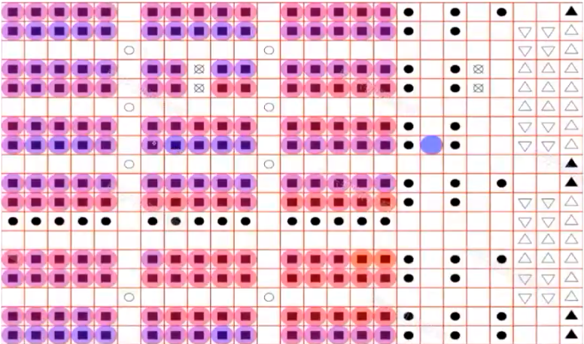
10.3 设备异常原因分析
10.3.2异常频发码点分析
仓库码点的可视化分析
热力图以特殊高亮的形式显示数据的大小和数据所发生地理区域的图示。下图热力图显示了AGV仓库A某月发生脱轨异常的情况，其中颜色越接近红色代表脱轨异常发生数量越多，越接近蓝色代表脱轨异常发生越少，没有颜色填充则表示该月未发生脱轨异常。
从上图可以看出，脱轨异常经常发生在实心正方形所代表的码点上，在实际仓库中，实心正方形所代表的码点是货架点，即该月A仓库脱轨异常经常发生在货架点上，需告知现场人员进行货架码点的排查，并增加货架码点的定期排查频率

Slide 38
10.3 设备异常原因分析
10.3.2异常频发码点分析
 |  |  | 通道 |  |  | 通道
货架 | 590 | 311 | 91 | 765 | 180 | 15 | 355 | 729
货架 | 279 | 368 | 35 | 321 | 329 | 56 | 386 | 783
通道 | 52 | 90 | 15 | 46 | 56 | 97 | 57 | 17
通道 | 12 | 69 | 19 | 22 | 48 | 20 | 56 | 65
货架 | 226 | 581 | 46 | 600 | 616 | 46 | 262 | 550
货架 | 407 | 535 | 93 | 698 | 480 | 62 | 476 | 497
通道 | 49 | 63 | 63 | 95 | 78 | 83 | 50 | 54
通道 | 38 | 86 | 76 | 64 | 44 | 35 | 65 | 30
货架 | 615 | 704 | 32 | 552 | 683 | 45 | 270 | 612
货架 | 382 | 674 | 65 | 661 | 612 | 46 | 389 | 457
通道 | 94 | 22 | 48 | 41 | 53 | 73 | 26 | 88
通道 | 97 | 34 | 62 | 71 | 44 | 26 | 28 | 40
货架 | 671 | 788 | 58 | 556 | 295 | 56 | 439 | 430
货架 | 750 | 476 | 23 | 504 | 550 | 89 | 505 | 193
通道 | 88 | 56 | 83 | 11 | 68 | 61 | 76 | 56
通道 | 39 | 68 | 77 | 32 | 49 | 26 | 48 | 54
热力图的制作步骤
采用色阶的方法用 Excel 制作热力图，步骤如下。
(1)选中需处理的数据，执行“开始→条件格式→色阶”，选择一个合适的色阶
(2)选择好颜色之后得到了如下结果，发现通道的颜色偏蓝色，以箭头标识，此为异常少发区域
(3)把文字隐藏掉。先选择数据区域，然后行“开始格式设置单元格格式”在弹出的对话框内，选择“数字→自定义” 。在类型中输入三个英文的分号。如此，可以得到初步效果图。

Slide 39
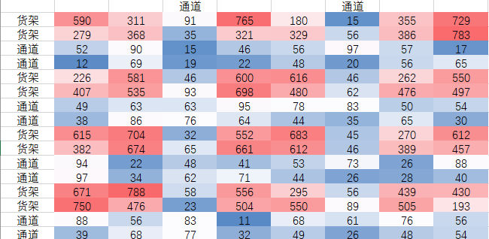
10.3 设备异常原因分析
10.3.2异常频发码点分析

Slide 40
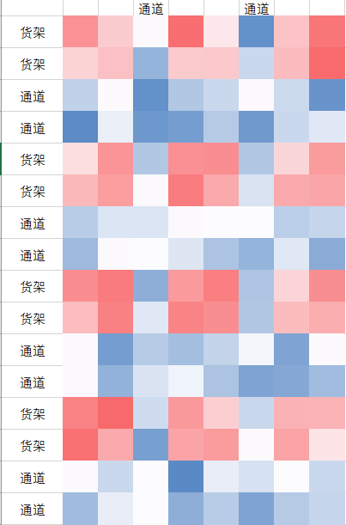
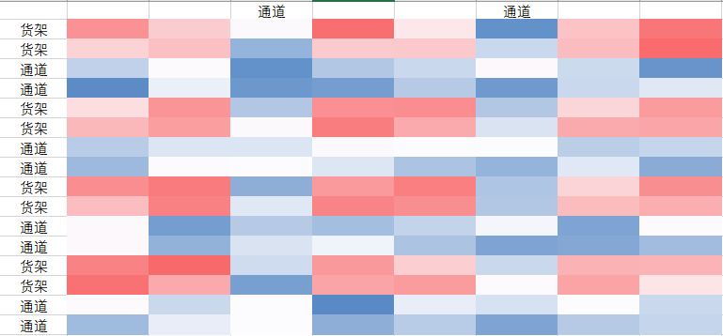
10.3 设备异常原因分析
10.3.2异常频发码点分析
(4)可以把单元格调整成正方形，重新设置单元格的行高和列宽。
(5) 热力图分析。通过分析最终效果图，我们可以清晰地看到，货架所在的位置颜色偏深，通道所在的位置颜色偏浅。证明货架及货架附近部分是事故的多发点，需要在设备运营时多加注意。同时，在货架与通道的连接处需要使用保护性装置，以避免设备碰撞损坏货架。

Slide 41
10.3 设备异常原因分析
10.3.3 异常频发设备分析
异常频发设备分析
通过统计和分析每个设备每种类型的次数、涉及的码点数量和近7日的异常次数，找到频繁发生某类异常的设备。各指标分析的方法与上述码点分析的方法相似，不同干码点分析的是，设备异常次数可视化重点不在异常发生的地理位置，而在干设备本身，所以本节介绍另一种可视化分析方法--箱线图法。
箱形图（Box-plot）又称为盒须图，盒式图或箱线图，是一种用作显示一组数据分散情况资料的统计图。因形状如箱子而得名。在各种领域也经常被使用，常见于品质管理。它主要用于反映原始数据分布的特征，还可以进行多组数据分布特征的比较。

Slide 42
10.3 设备异常原因分析
10.3.3 异常频发设备分析
箱形图（Box-plot）的绘制方法：
先找出一组数据的上边缘、下边缘、中位数和两个四分位数，然后连接两个四分位数画出箱体；再将上边缘和下边缘与箱体相连接，中位数在箱体中间

Slide 43
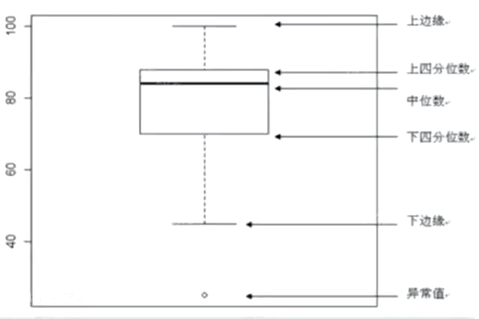
10.3 设备异常原因分析
10.3.3 异常频发设备分析
IQR =Q3- Q1 ，即上四分位数与下四分位数之间的差，也就是箱子的长度。
最小观测值为min=Q1-1.5*IQR，如果存在离群点小于最小观测值，则下边缘为最小观测值，离群点单独以点汇出。如果没有比最小观测值小的数，则胡须下限为最小值。
最大观测值为max=Q3-1.5*IQR，如果存在离群点大于最大观测值，则上边缘为最大观测值，离群点单独以点汇出。如果没有比最大观测值大的数，则胡须上限为最大值。
通过箱线图，在分析数据的时候，箱线图能够有效地帮助我们识别数据的特征：
1.直观地识别数据集中的异常值（查看离群点）。
2.判断数据集的数据离散程度和偏向（观察盒子的长度，上下隔间的形状，以及胡须的长度）。

Slide 44
10.3 设备异常原因分析
10.3.3 异常频发设备分析
(1)计算上四分位数、中位数、下四分位数、最大值、最小值，使用函数 QUARTILE，参数取 0~4，均值使用 AVERAGEA 函数，这里均值明显大于中位数，表明较大的极端数据占比较多。
(2) 计算上四分位数和下四分位数之间的差值，即四分位差。
(3) 描述箱线图的上下范围，上限为上四分位数，下限为下四分位数，在箱子内部中位数的位置绘制横线。
(4) 大于上四分位数 1.5 倍四分位数差的值，或者小于下四分位数 1.5 倍四分位数差的值为异常值。
名称 | 数值 | 公式
最小值 | 99 | QUARTILE(取值区域,0)
下四分位数 | 144.75 | QUARTILE(取值区域，1)
中位数 | 194 | QUARTILE(取值区域,2)
上四分位数 | 285.75 | QUARTILE(取值区域，3)
最大值 | 689 | QUARTILE(取值区域，4)
四分位差 | 141 | 下四分位数-上四分位数
均值 | 244.3333333 | AVERAGEA(取值区域)
上边缘异常值 | 573.375 | 四分位差x1.5+上四分位数
上边缘 | 428 | 最靠近上边缘的正常值
下边缘异常值 | -66.75 | 下四分位数-四分位差x1.5
下边缘 | 99 | 最靠近下边缘的正常值
极端上异常值 | 708.75 | 四分位差x3+上四分位数
极端下异常值 | -278.25 | 下四分位数-四分位差x3

Slide 45
10.3 设备异常原因分析
10.3.3 异常频发设备分析
(5) 异常值之外，最靠近上边缘和下边缘的两个值处，画横线作为箱线图的边缘，这里最靠近上边缘异常值的正常值是 428，最靠近下边缘异常值的数值是99，分别在428、99的数值处画横线。
(6)极端异常值即超出四分位数差3倍距离的异常值。较为温和的异常值即处于 1.5倍到 3倍四分位数差之间的异常值。
从本例中可以看到，异常值总数为 3个，温和异常值是 3 个，极端异常值的数量为 0 个。根据箱线图的分析，可以看出有 3台 AGV 搬运车异常次数过高，需要加强关注。

Slide 46
10.3 设备异常原因分析
10.3.4 设备异常关系识别
设备异常关系识别
连带异常关系的意义和作用------设备的某些异常并非由自身原因引起，对一定时间内的异常数据进行连带异常判别、定位和剔除连带异常数据，建立一种新的AGV设备异常统计方法，能够更真实地反映设备的运营生产状况。
其优势在于:
(1)剔除连带异常后，异常的发生事件是独立的，只与异常设备本身和所在位置有关，所以可以精准的定位发生异常的设备和码点，为维修人员进行设备维护提供依据。
(2)剔除连带异常后，异常种类只包含原生异常种类，可以准确反映发生问题的设备模块，节省维修成本。

Slide 47
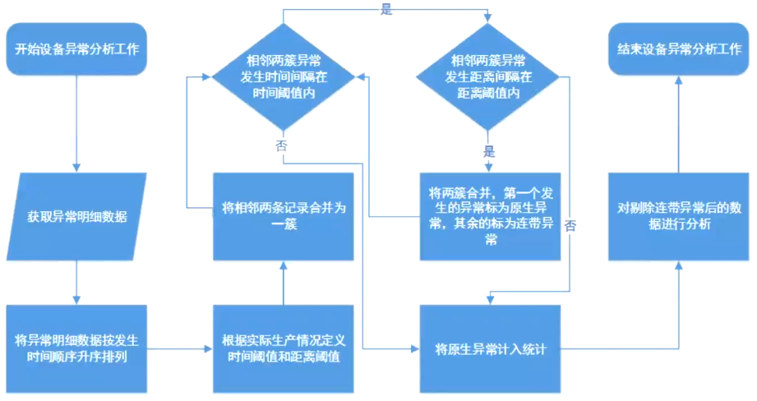
10.3 设备异常原因分析
10.3.4 设备异常关系识别
异常判别一般流程：

Slide 48
10.3 设备异常原因分析
10.3.4 设备异常关系识别
1.数据处理在对数据进行清洗后，将异常明细数据按异常发生时间先后顺序排列。然后，计算相邻两次异常的间隔时间和距离，时间间隔按照时间截格式以秒为单位存诸，距离以欧式距离为准。
距离计算公式如下:
p= $\sqrt{\text{(}x_{2}\text{−}x_{1}\text{)²}\text{+}\text{(}y_{2}\text{−}y_{1}\text{)²}}$
2.定义时间和距离阈值时间阈值和距离阈值的定义通常与AGV体积及运行速度和码点距离有关。在其他变量保持不变的情况下，时间阈值随AGV的运行速度的增加而减小，距离阈值随AGV体积的增加和码点距离的增加而减小。一般地，当码点在水平和垂直方向间隔各为1米，AGV空载速度在1~1.5米/秒之内时，我们取距离阈值为3米，时间间隔为300秒。

Slide 49
10.3 设备异常原因分析
10.3.4 设备异常关系识别
3.凝聚聚类算法定位连带异常
连带异常的判别基于Newman快速算法，是一种基于贪婪算法思想的由下至上的凝聚聚类算法。对于相邻两条异常记录数据，先对这两条数据的时间间隔进行比较，如果时间间隔大于时间间隔阈值，则将先发生的异常判定为非连带异常。如果时间间隔小于时间间隔阈值，则将他们的距离间隔与距离阈值进行比较，如果距离间隔也小于距离间隔阈值，则可将第二条数据标记为连带异常。此时，这两条异常数据可视为一个小簇Ci。然后，在每一个由两条数据组成的小簇Ci之间比较C1和C2间所有时间间隔小干时间间隔阈值的异常数据中，是否存在距离间隔小干距离间隔阈值的两条数据，如果有则将两个小簇合并为一个新簇；如果没有，则标定两个簇的第一条异常数据为原生异常，其余异常数据为连带异常。遍历所有异常明细数据直至所有数据标定完成，将所有被标为连带异常的数据剔除

Slide 50
10.3 设备异常原因分析
10.3.4 设备异常关系识别
4.新数据分析经过连带异常剔除过程后，预期剩下的异常约占总异常明细数据80%~90%。分析精简后的数据可以对仓库内AGV设备运行状态进行监控，及时发现硬件异常，以减少或者避免硬件异常对运营造成的影响；另外，设备异常数据的分析结果，也可以逆向反馈到硬件研发阶段，对研发工作的开展具有一定的指导意义。
分析的角度仍可以从异常类型，异常码点，异常设备三个角度出发。

Slide 51
10.3 设备异常原因分析
10.3.5 设备异常关系归因分析
AGV设备异常归因分析方法:
通过时间间隔和空间距离定义异常归因回溯窗口。
以簇为单位绘制马尔科夫状态转移图，根据马尔科夫链状态转移方向分析锁定异常源生模块
如未达到阈值，则调整窗口大小；重复第二、三步，直到模块度符合要求
应用由下至上的凝聚聚类将同一窗口内的异常聚为一簇，计算模块度并比较是否达到模块度阈值。

Slide 52
10.3 设备异常原因分析
10.3.5 设备异常关系归因分析
归因分析:通常指一个状态的激活对应某次动作，将归因分析应用于AGV设备异常分析，旨在锁定导致异常的发生的问题模块。归因回溯窗口，由源异常所诱发的异常与源异常的时间间隔和空间距离所框定。
时间间隔指的是在一次异常发生过后，下一次异常发生的间隔时间
空间距离指的是在一次异常发生过后，下一次异常的发生地距离前一次异常发生地的直线距离
根据不同的仓库条件，如大小，AGV车数，任务密集程度等，回溯窗口大小不同。回溯窗口的大小可以通过计算凝聚聚类的模块度进行量化。

Slide 53
10.3 设备异常原因分析
10.3.5 设备异常关系归因分析
模块度:
异常数据首先以时间间隔和发生地的实际距离计算欧式距离，并通过基于距离的由下至上的凝聚聚类算法进行聚类。然后，对每次的聚类结果进行模块度计算。
模块度的概念起源于图型网络的社区划分，其公式为:
Q即为模块度，模块度越大则表明社区划分效果越好。一般来说，当Q值达到0.7时，聚类效果可以接受。假设有x个节点，每个节点代表一个输入。通过凝聚聚类算法将社区分为了N个簇，节点彼此之间共用m个连接。v和w是x中的任意两个节点，当两个节点直接连接时Avw=1，否为Avw=0。kv代表的是节点v的度，根据图论，从一个节点出发有几个边即为这个节点的度是多少。$δ$(cv,cw)是用来判断节点v和w是否在同一个簇内，在一个簇内$δ$(cv,cw)=1，否则为0。

Slide 54
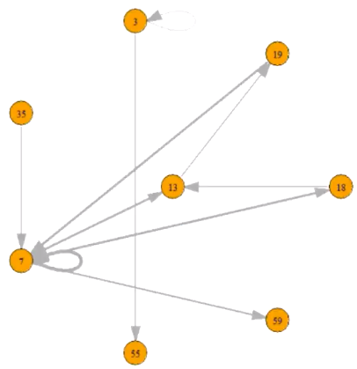
10.3 设备异常原因分析
10.3.5 设备异常关系归因分析
例:异常转移网络图的绘制与解读通过归因分析生成的异常状态转移图如下图:
答案:由图可得，异常35号为源生异常，并且会导致异常7号，且异常7号的产生多为其他异常引起。因此，在做归因分析时，应将排除异常7模块发生异常的原因。同样的，异常3号可以被诊断为源异常进行排查，而异常55号可以被诊断为连带异常排除。结合实际场景分析，AGV左轮模块发生的异常有可能会触发整个车辆失去平衡，从而导致右轮某些模块异常，如左轮失速会导致右轮电机无动作。那么，对于这两起异常上报，维修人员只需要重点检查车辆的左轮模块。

Slide 55
THE END
THE END
THANKS
THANKS

